Slide 1
Plants, birds and animals
Based on ”The Issa Valley”
by Czesław Miłosz

Slide 2
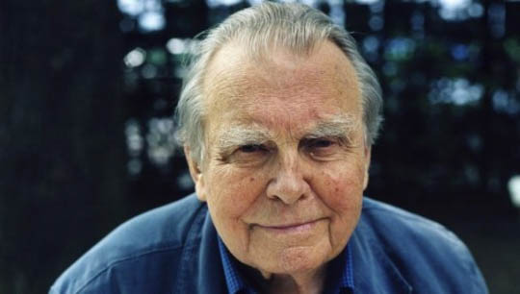
https://www.kresowianie.info/artykuly,n819,pisarze_kresowi__czvii__czeslaw_milosz_i_litwa.html

Slide 3
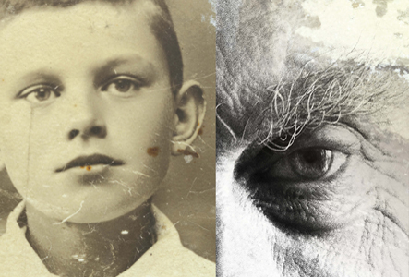
http://muzeumliteratury.pl/budapeszt-otwarcie-wystawy-czeslaw-milosz-1911-2004/

Slide 4
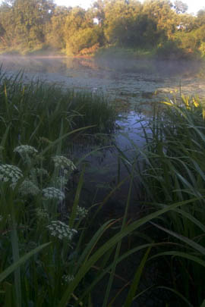
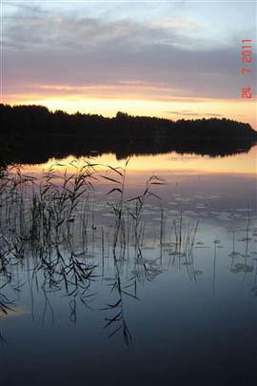
https://www.kresowianie.info/artykuly,n819,pisarze_kresowi__czvii__czeslaw_milosz_i_litwa.html

Slide 5
https://www.worthpoint.com/worthopedia/hcdj-
1981-1st-edition-issa-valley-1789956672

Slide 6
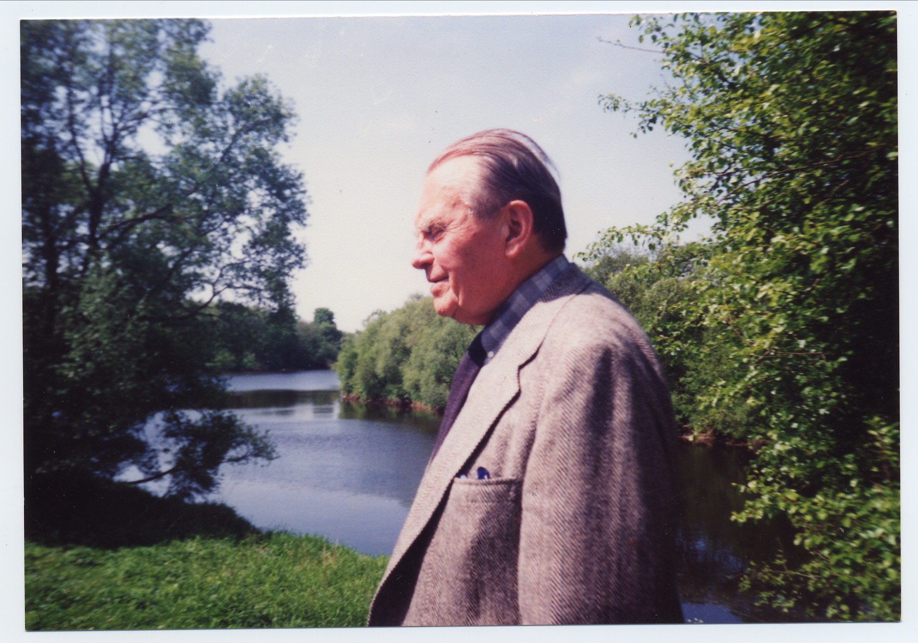
http://www.instytutobywatelski.pl/21853/komentarze/fotografia-znad-niewiazy

Slide 7
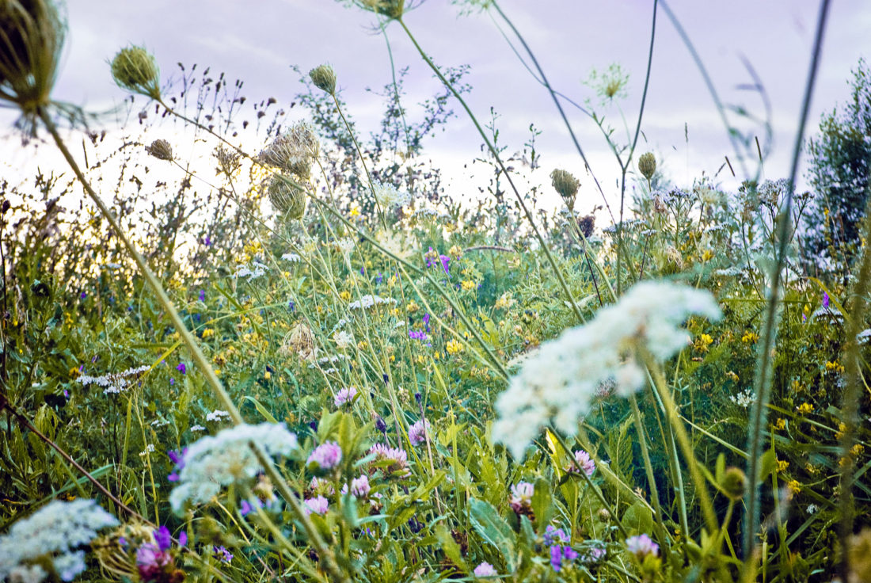
https://www.google.com/search?q=%C5%82%C4%85ka+na+Litwie&source=lnms&tbm=isch&sa=X&ved=0ahUKEwiJgtGO-JPgAhWspIsKHT85BJ0Q_AUIDigB&biw=1600&bih=758#imgrc=9deCoauM2m8HlM:

Slide 8
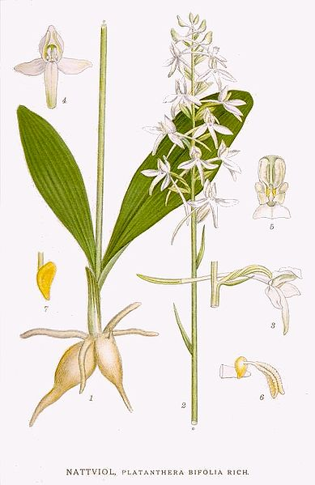
Platanthera
bifolia

Slide 9
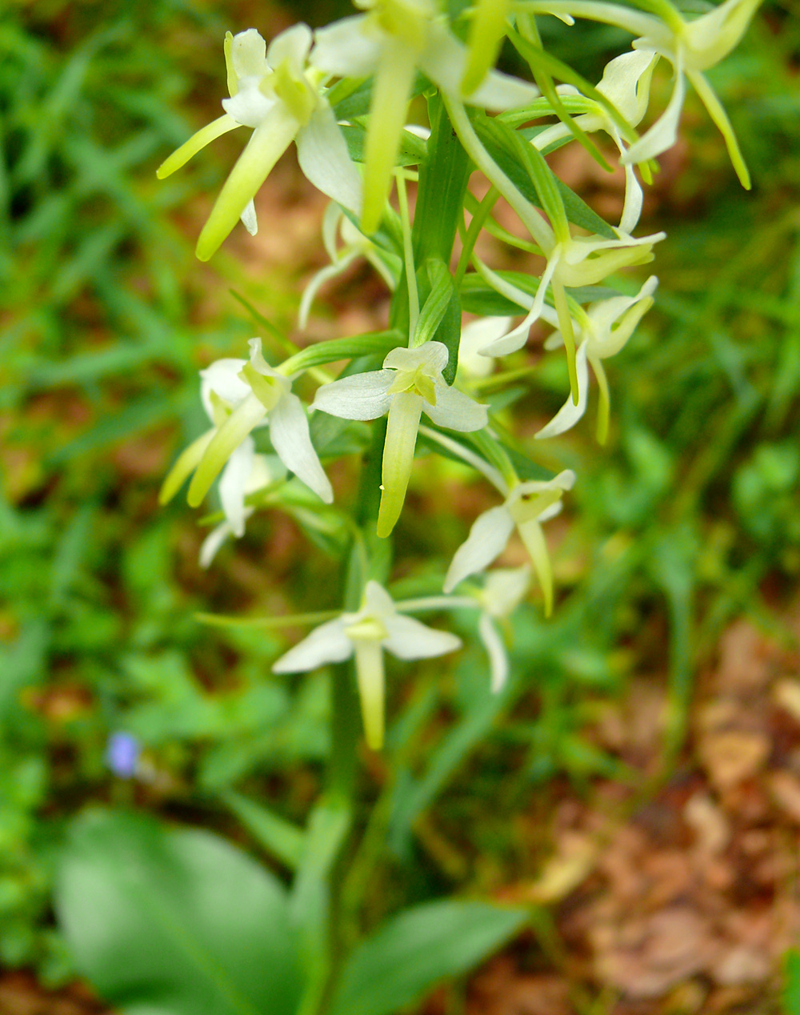

Slide 10
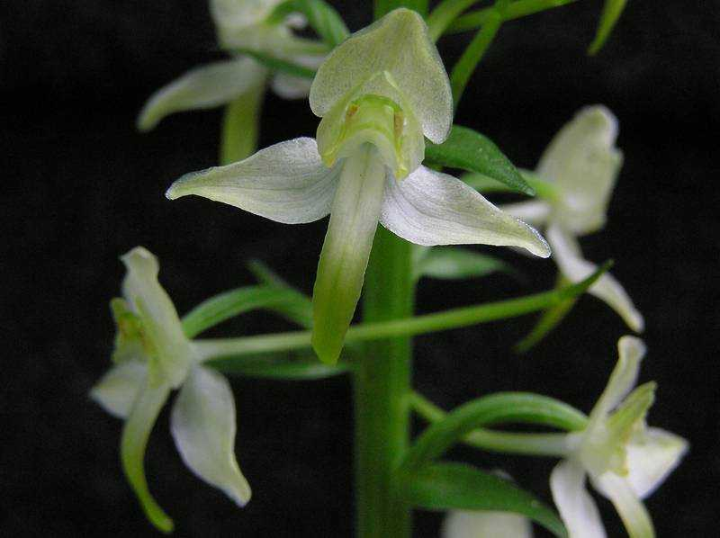

Slide 11
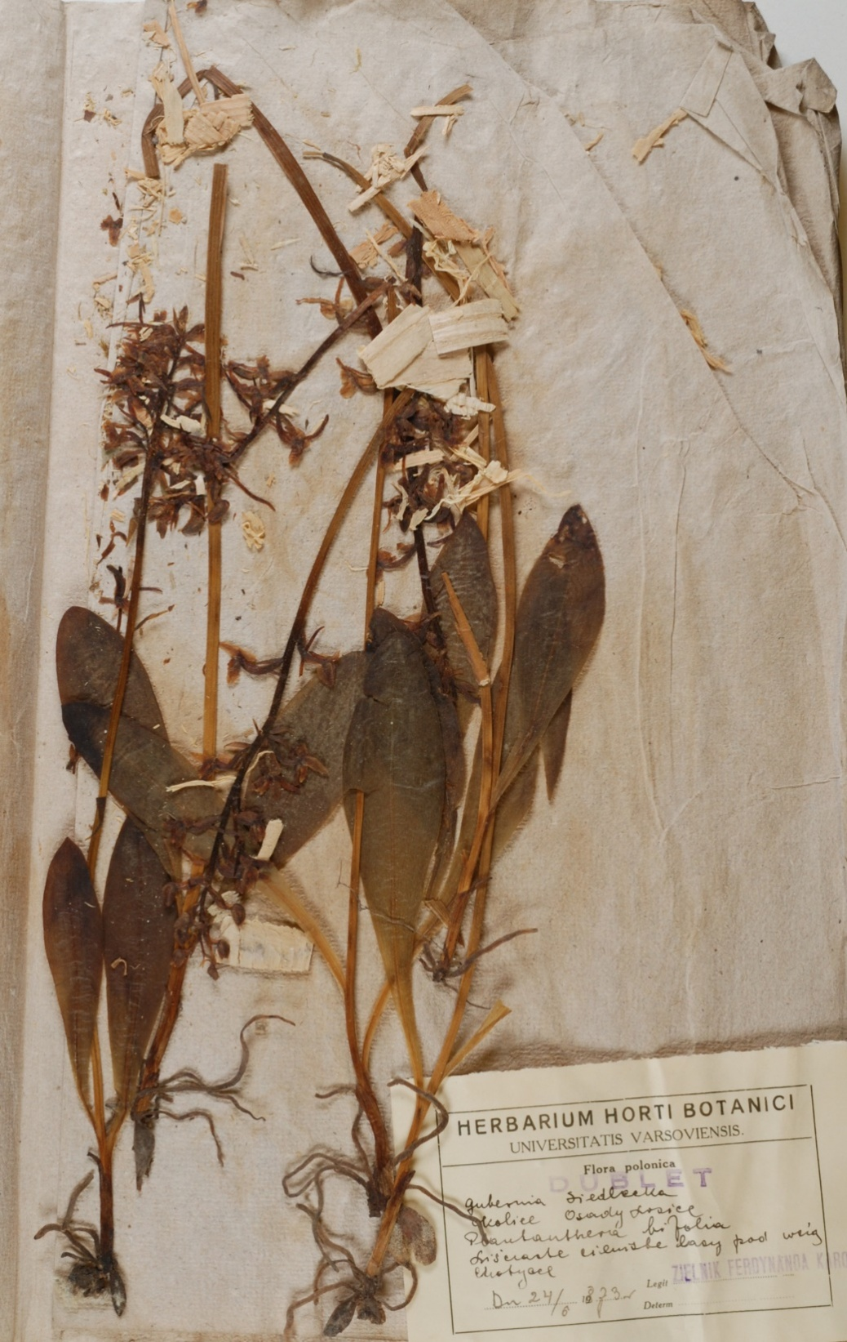
http://www.zielnik.biol.uw.edu.pl/?page_id=2326

Slide 12
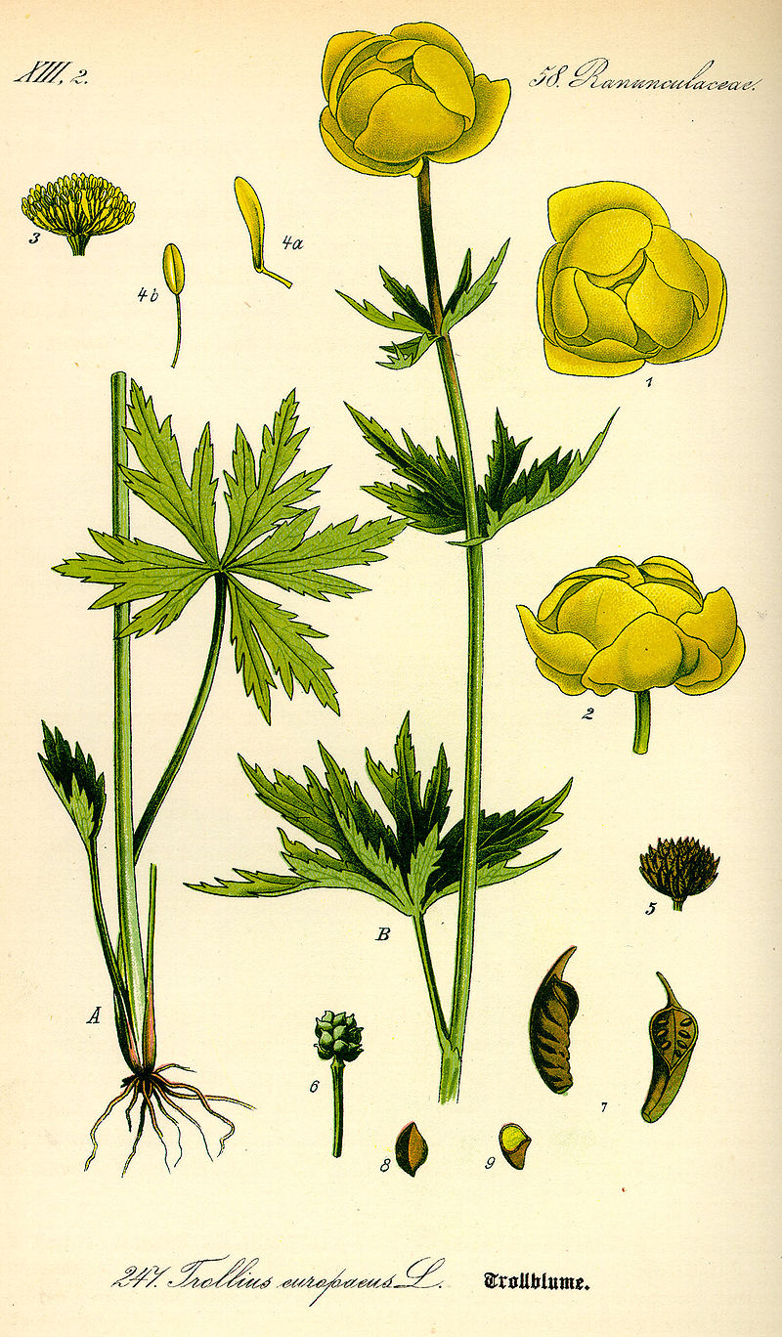
Trollius
europeus
Domena publiczna, https://commons.wikimedia.org/w/index.php?curid=8553

Slide 13
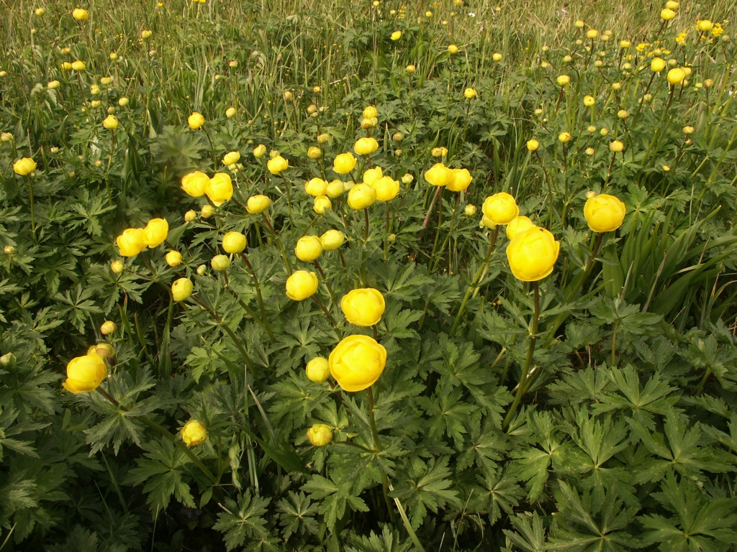

Slide 14
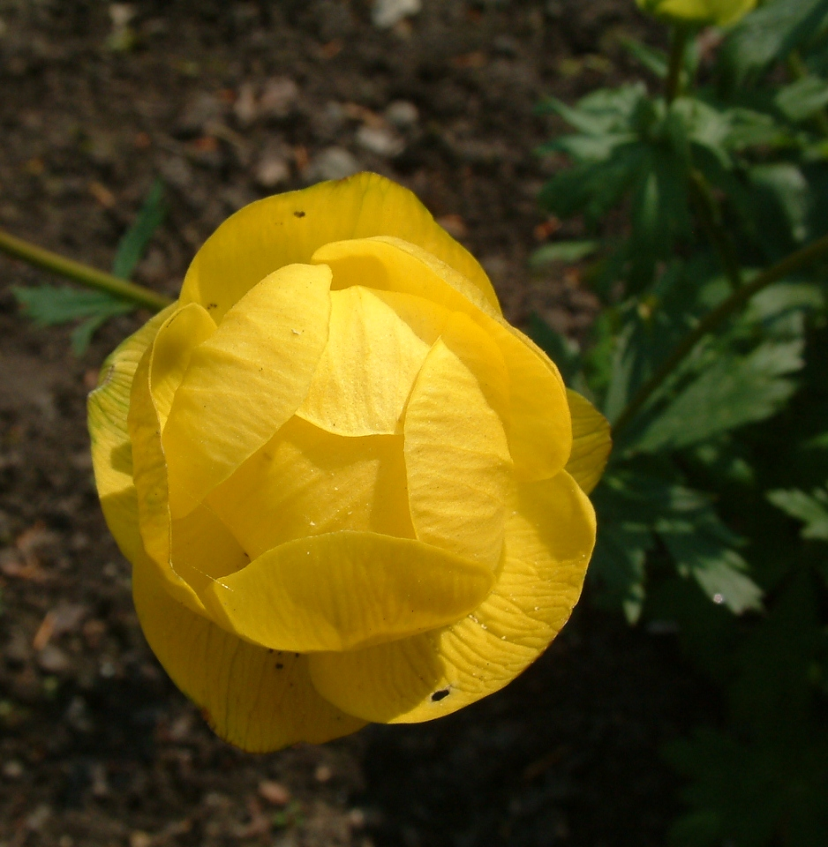

Slide 15
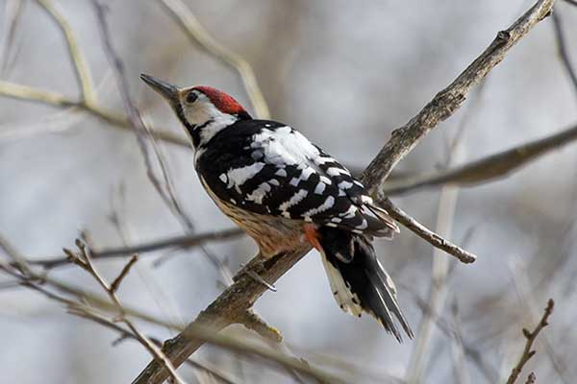
Picus leucotos L.
www.medianauka.pl/dzieciol-bialogrzbiety © Vitaly Ilyasov - Fotolia.com

Slide 16
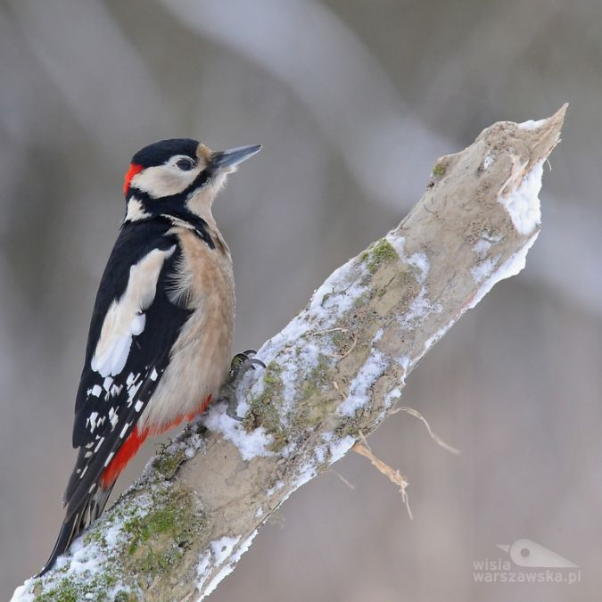
Marcin Łukawski

Slide 17
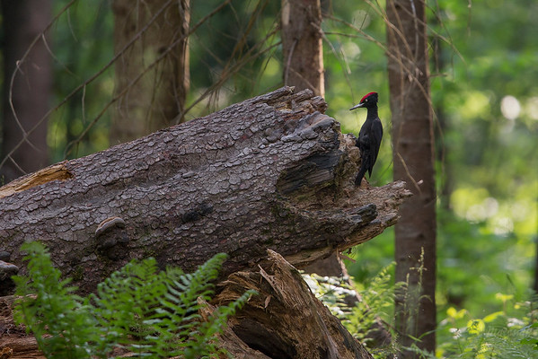
Picus martius L.
Agata i Mateusz Matysiak - SmugMug

Slide 18
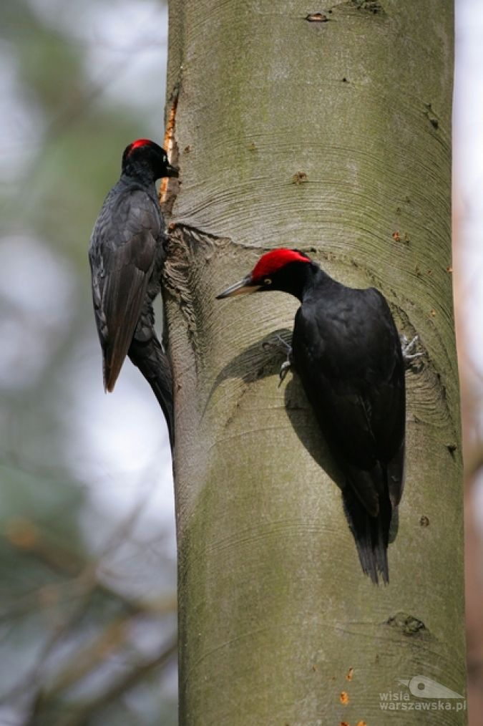
WisłaWarszawska.pl

Slide 19
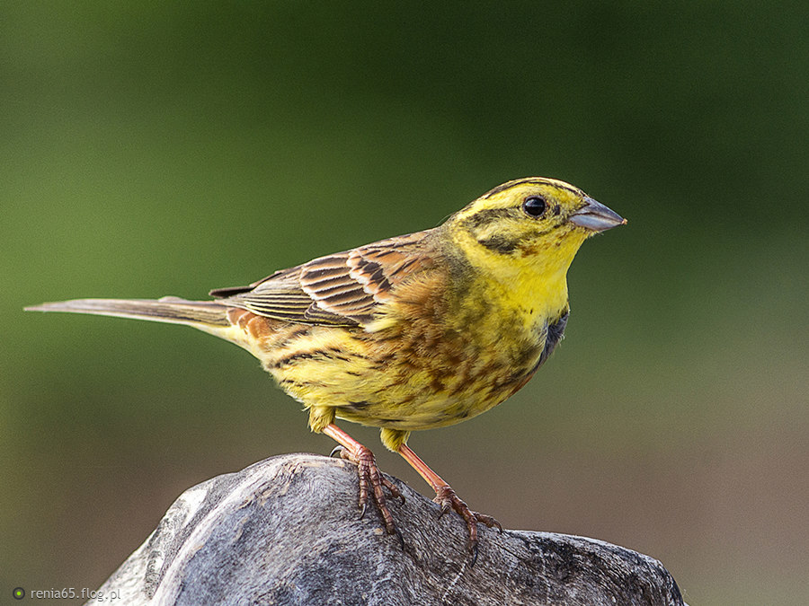
Emberiza citrinella

Slide 20
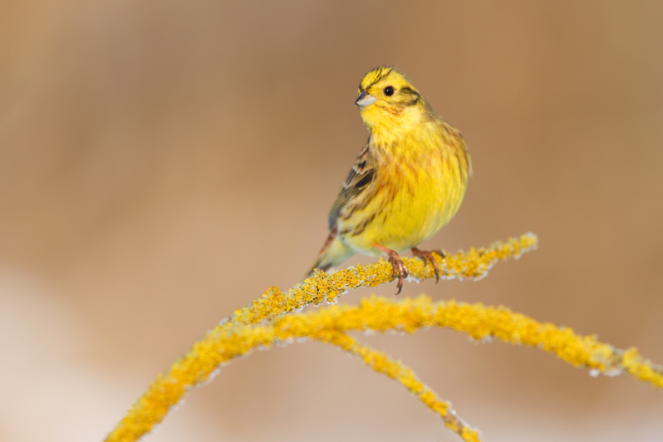
Zbigniew Maćko

Slide 21
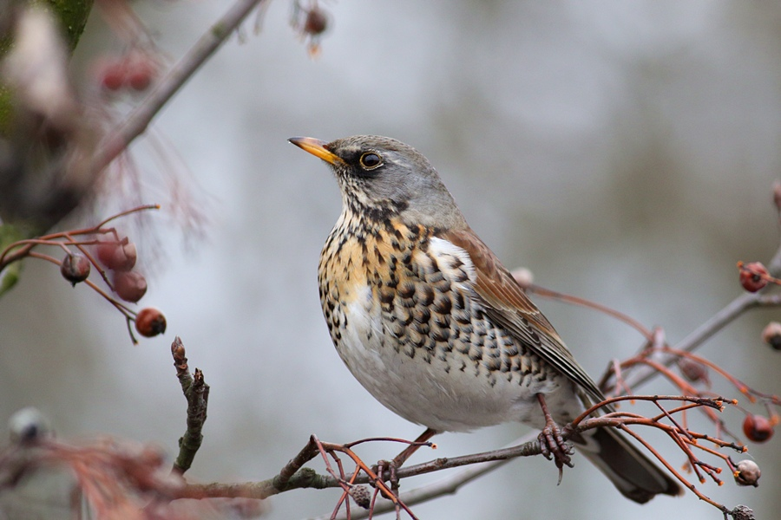
http://www.birdwatching.pl/galeria/kategoria/195-kwiczol-turdus-pilaris/zdjecie/107421Marcin Popławski
Turdus pilaris

Slide 22
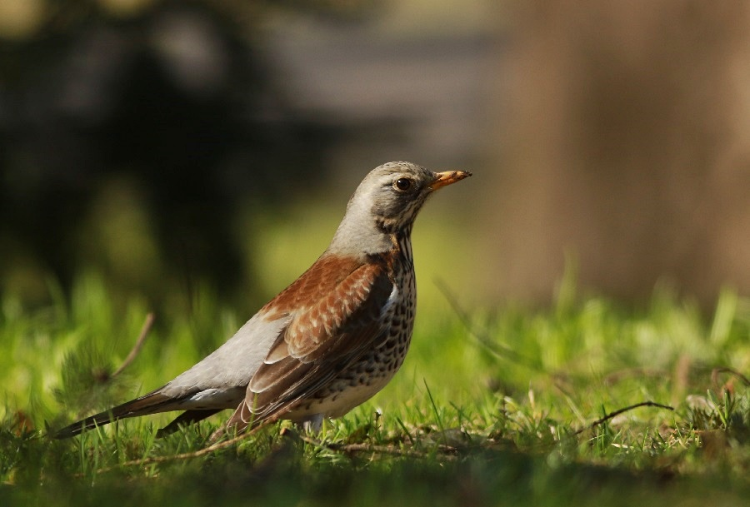
http://www.birdwatching.pl/galeria/kategoria/195-kwiczol-turdus-pilaris/zdjecie/107804 Adrianna Masłowska

Slide 23
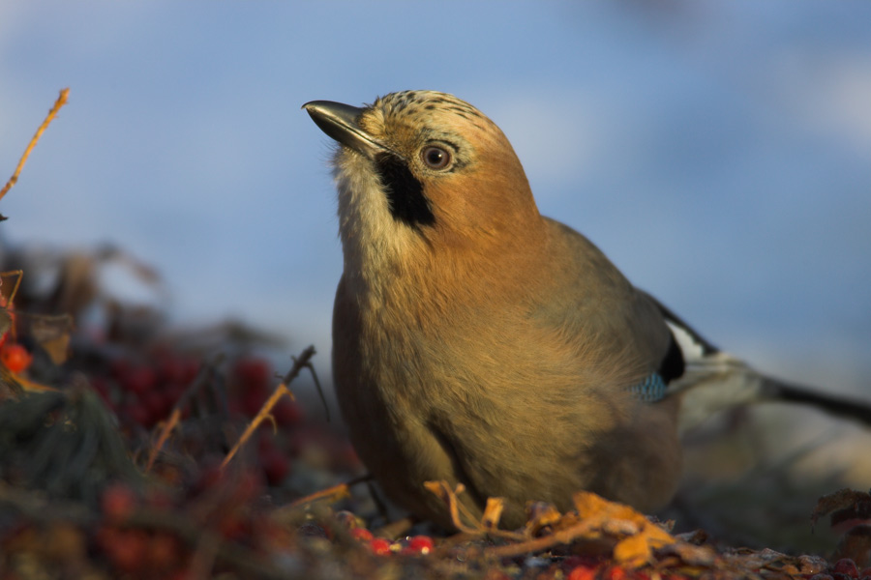
Garrulus glandarius
Paweł Wacławik

Slide 24
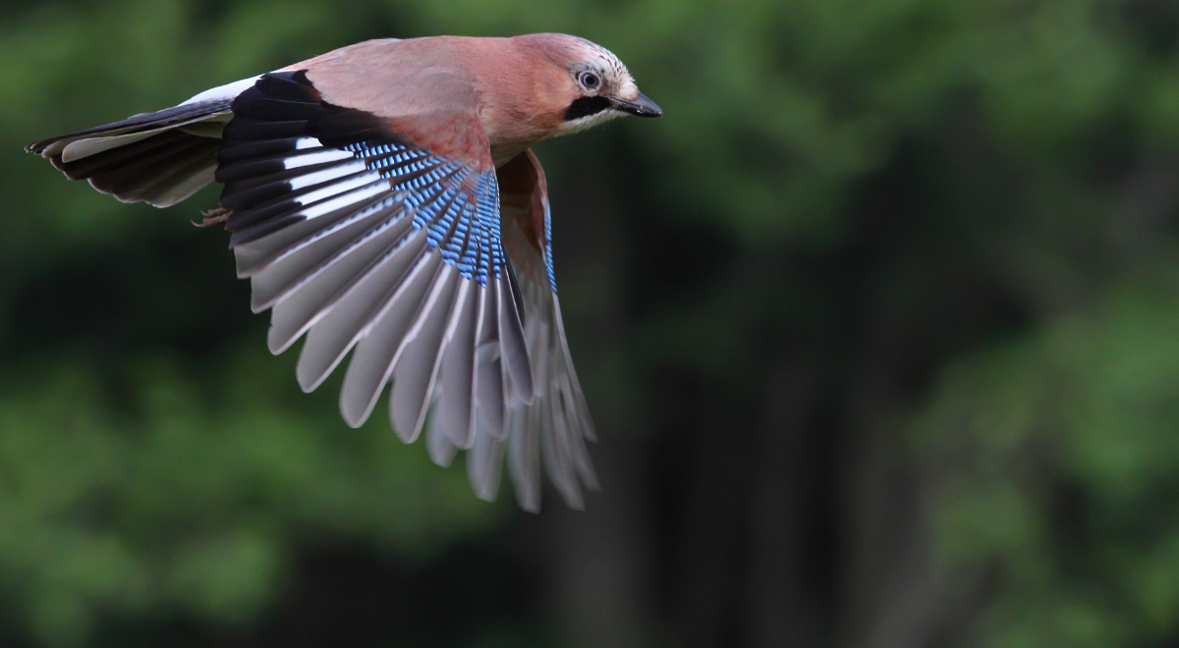
Shutterstock/dom. publiczna/Wildlife World

Slide 25
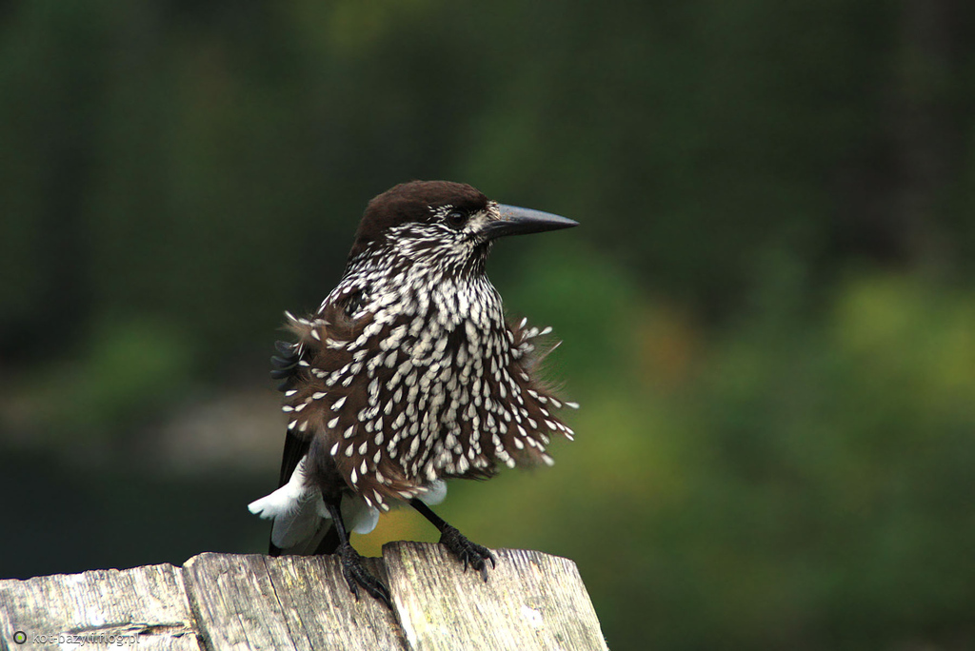
Nucifraga caryocatactes
kot-bazyli.flog.pl/wpis/5709896

Slide 26
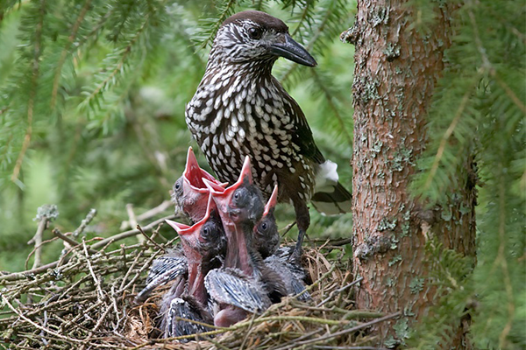
http://www.pociagdonatury.pl/art-orzechowka_nucifraga_caryocatactes-127

Slide 27
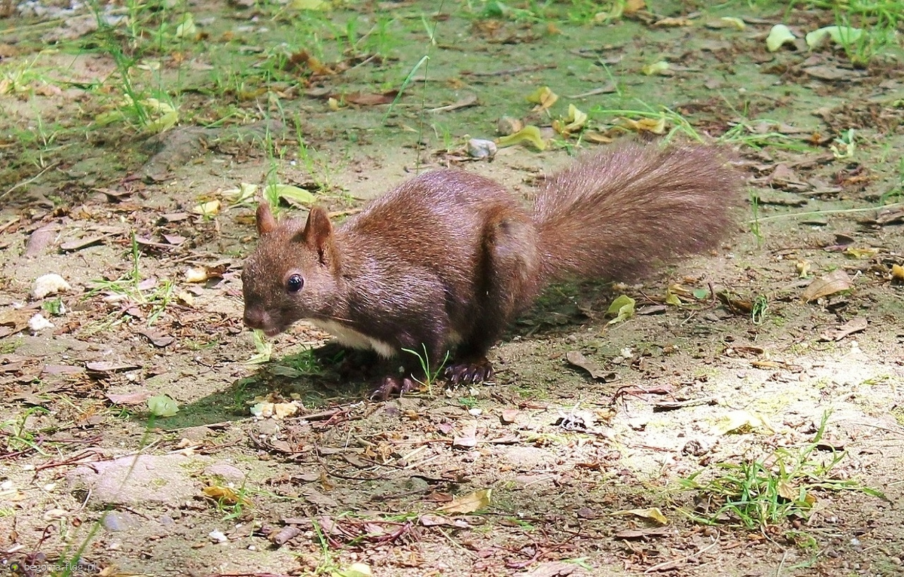
https://begonia.flog.pl/archiwum/2017/6/

Slide 28
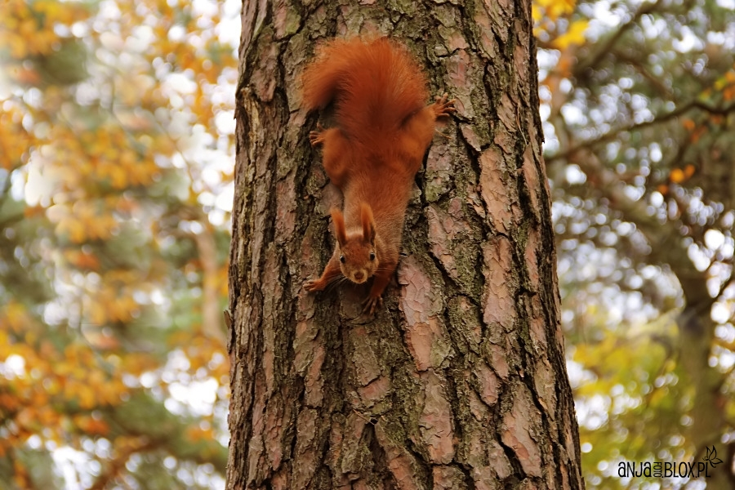
http://anjafoto.blox.pl/tagi_b/10753/wiewiorka.html

Slide 29
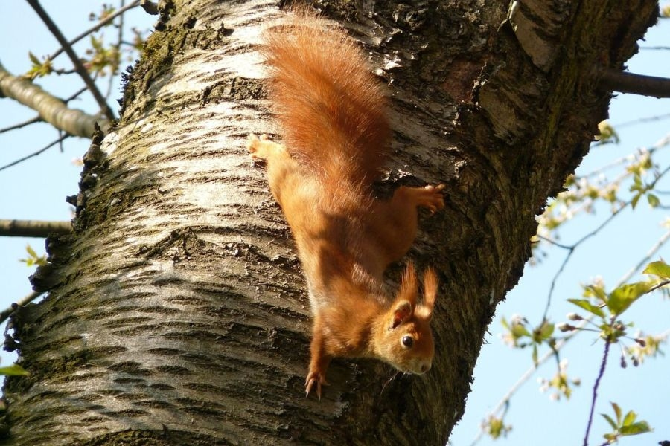
https://zielonyogrodek.pl/ogrod/zwierzeta-w-ogrodzie/4625-wiewiorka-w-ogrodzie

Slide 30
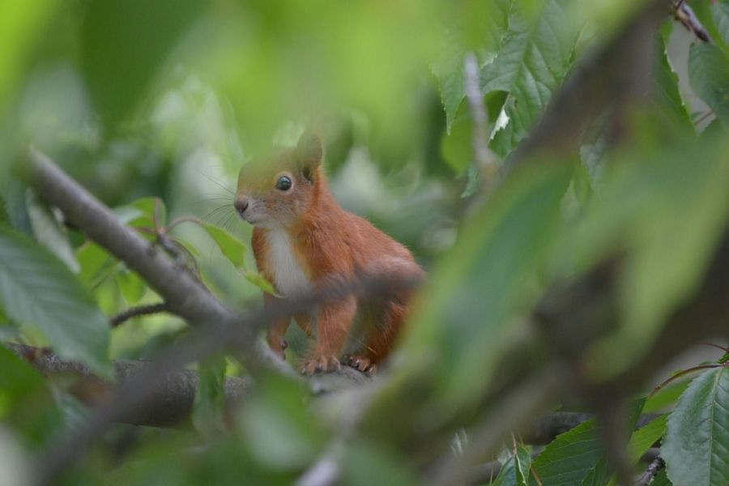
https://zielonyogrodek.pl/ogrod/zwierzeta-w-ogrodzie/4625-wiewiorka-w-ogrodzie

Slide 31
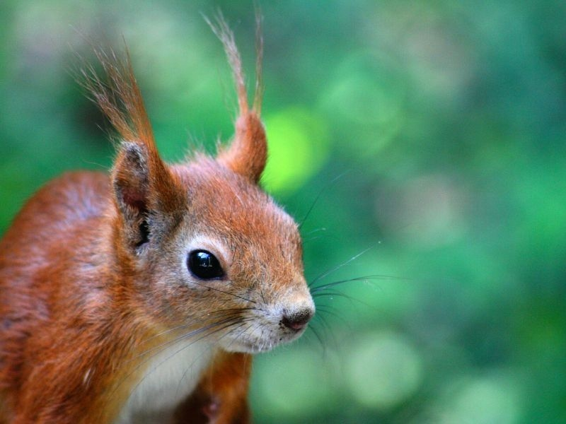
https://zielonyogrodek.pl/ogrod/zwierzeta-w-ogrodzie/4625-wiewiorka-w-ogrodzie

